Slide 1
Karotlu Sondaj Ekipmanları

Slide 2
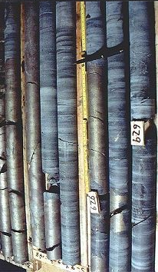
üst
üst
alt
alt

Slide 3
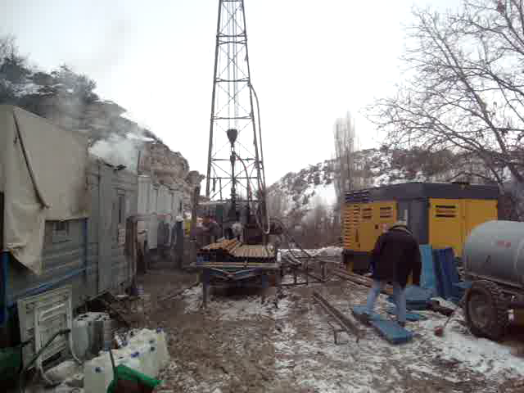

Slide 4

TAKIM
1. Su başlığı
2. Tij
3. Karotiyer başlığı
3. Karotiyer
4. Portkron
5. Matkap

Slide 5
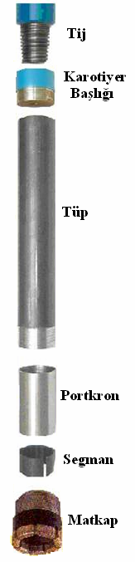
KAROTİYER
Tek Tüplü Karotiyerler
Tek tüplü karotiyerler, su ile temas ettiğinde sudan etkilenmeyen homojen, sert ve kolay karot alınabilen formasyonlarda kullanılmaktadırlar.
Tek tüplü karotiyerler, karotiyer başlığı ve tüpten meydana gelmektedir.
B ve G serisi olmak üzere güncel kullanım alanı olan iki tip tek tüplü karotiyer bulunmaktadır.

Slide 6
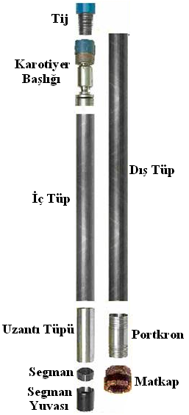
Çift Tüplü Karotiyerler
Çift tüplü karotiyerler, su ile temas ettiğinde dağılan heterojen ve zor karot alınabilen formasyonlarda kullanılmakta, başlık ve iç içe iki tüpten oluşmaktadır.
Gövdesi iç içe iki tüpten oluşur. Her iki tüp birlikte döner. Sondaj sıvısı iki tüpün arasından dolaşır bu nedenle karotla sondaj sıvısının irtibatı en aza indirilmiştir. Bu nedenle suya az dayanıklı kayaçlarda tercih edilirler. Dolayısıyla, çift tüplü karotiyerler ile yapılan sondajlarda karot yüzdesi yüksek olmaktadır.
T ve M serisi olmak üzere güncel kullanım alanı olan iki tip çift tüplü karotiyer bulunmaktadır.

Slide 7
Üç tüplü karotiyer
İç içe üç tüpten oluşur ve en içteki tüp kesinlikle dönmez. Özellikle yumuşak ortamlarda tercih edilirler

Slide 8
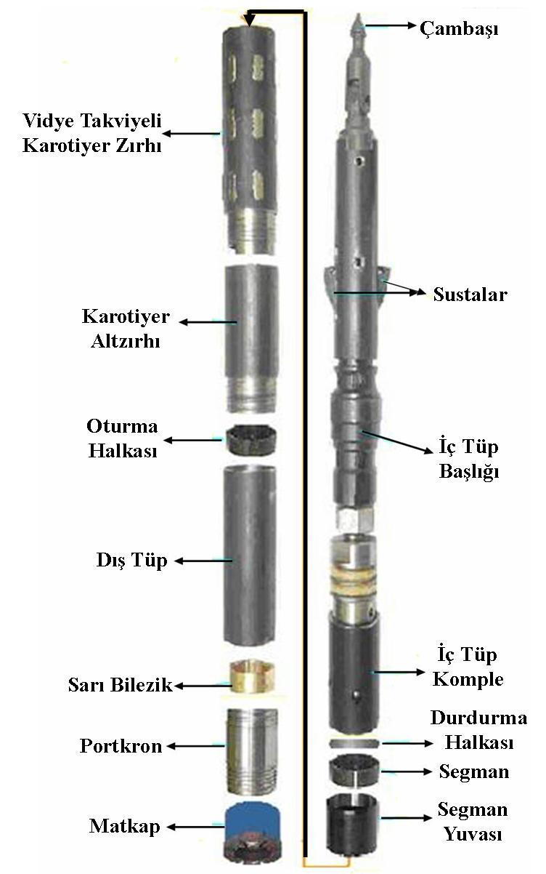
Wire-Line Karotiyerler(QWL)
Wireline karotiyerler, genellikle derin karotlu sondaj kuyularında, zamandan tasarruf sağlamak için kullanılmaktadır.
Wire-line karotiyerler, çift tüplü karotiyerlerin benzeridir. Fakat bu tip karotiyerlerde, iç tüp komple bir birim durumundadır.
En çok kullanılan wire-line karotiyerler Q serisidir. Farklı serilerde bulunmaktadır.

Slide 9
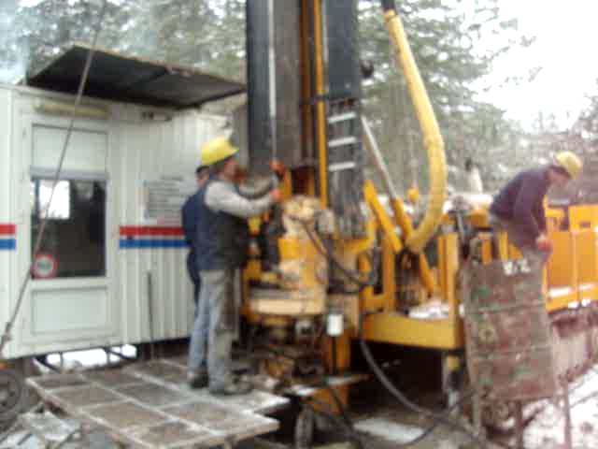

Slide 10
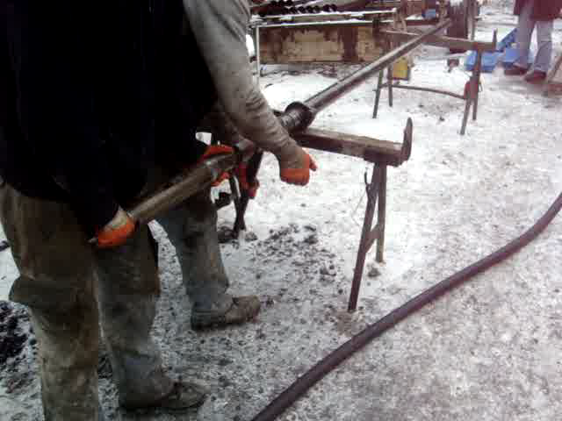

Slide 11
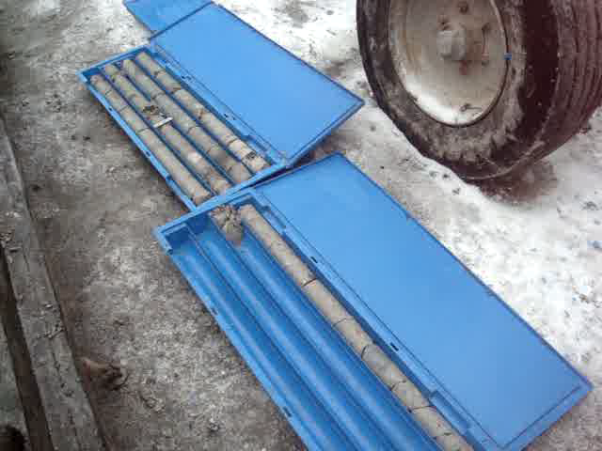

Slide 12
Konvensiyonel ve Wire-line Karotlu Sondaj Tekniklerinin Karşılaştırılması
1. Wire-line karotlu sondaj, sığ kuyularda dahi konvensiyonel sondaja oranla daha yüksek verim sağlamaktadır
2. Wire-line karotlu sondaj, yatırım maliyetlerini daha kısa sürede amorti etmektedir
3. Konvensiyonel sondajda, karot alım işlemleri için takımın kuyuya indirilmesi ve kuyudan çıkarılması nedeniyle oluşabilecek kuyu bozulmaları ve yıkıntıları jeolojik şartlara bağlı olarak önemli bir faktör olabilir
4. Kullanım kolaylığı, daha hafif ekipman sayesinde güvenlik ve sondör yorulması azalmaktadır
5. Birim zamanda yapılan ilerleme miktarı daha fazladır

Slide 13

YAN DUVAR ÖRNEKLEME TABANCASI
Karot kurşunları
Formasyon kayası
Karot örneği
Notes:
The sidewall sampling tool can be used to obtain small plugs from the formation. The tool is run on a wireline after the hole has been drilled. Some 20 to 30 bullets are fired from each gun at different depths. The hollow bullet will penetrate the formation and a rock sample will be trapped inside the steel cylinder. When the tool is pulled upwards, wires connected to the gun pull the bullet and sample from the borehole wall.
Sidewall cores are useful for identifying hydrocarbons zones, when viewed under UV light. Qualitative inspection of porosity is possible; however, the cores may have been crushed during the collection process, so quantitative sampling of porosity is questionable.

Slide 14

YAN DUVAR KAROT ALMA ALETİ
Karot matkabı
Örnekler
Notes:
A newer wireline tool actually drills a plug out of the borehole wall, thus avoiding crushing of the sample. Up to 20 samples can be individually cut and are stored inside the tool.

Slide 15
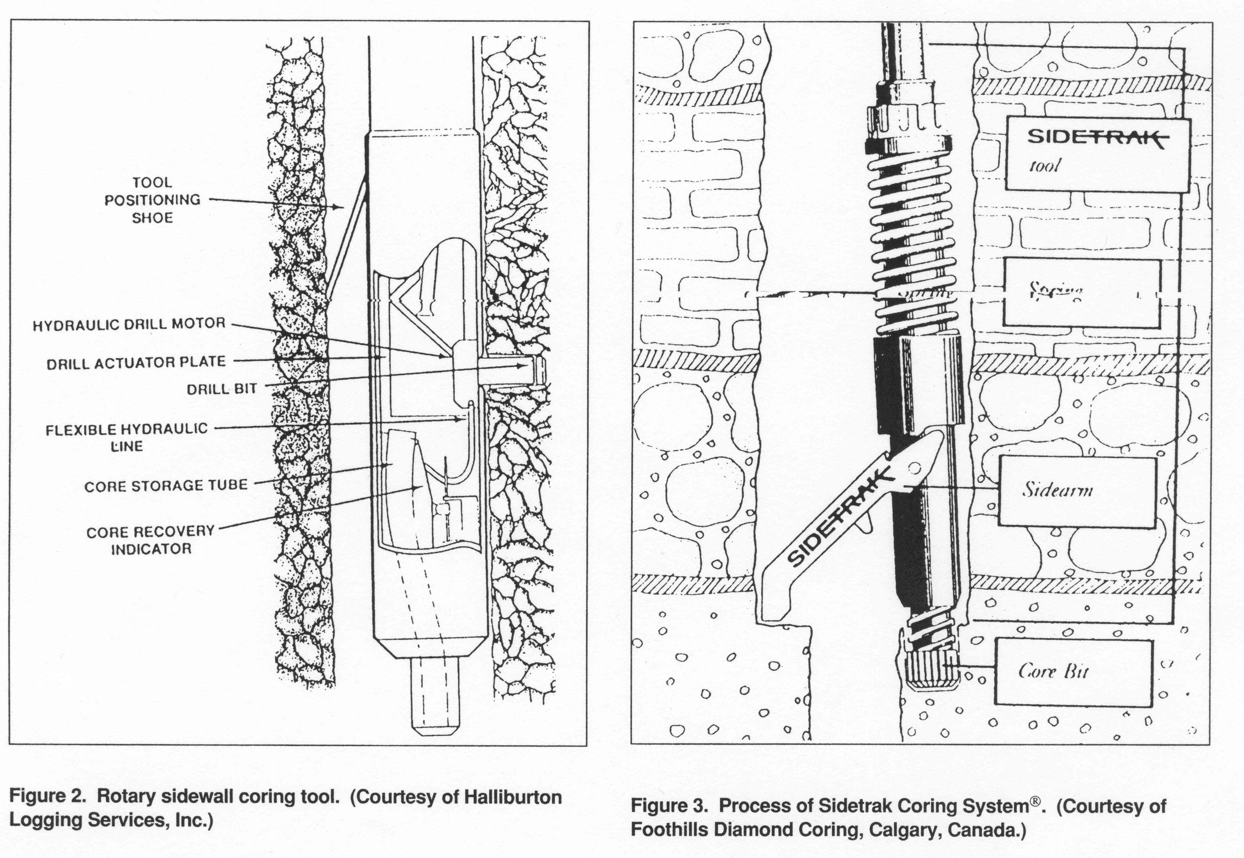
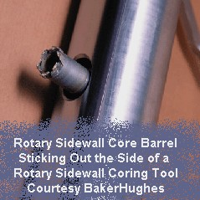
Döner (Rotary) sidewall aleti

Slide 16


Slide 18
Sidetrack karot sistemi

Slide 19
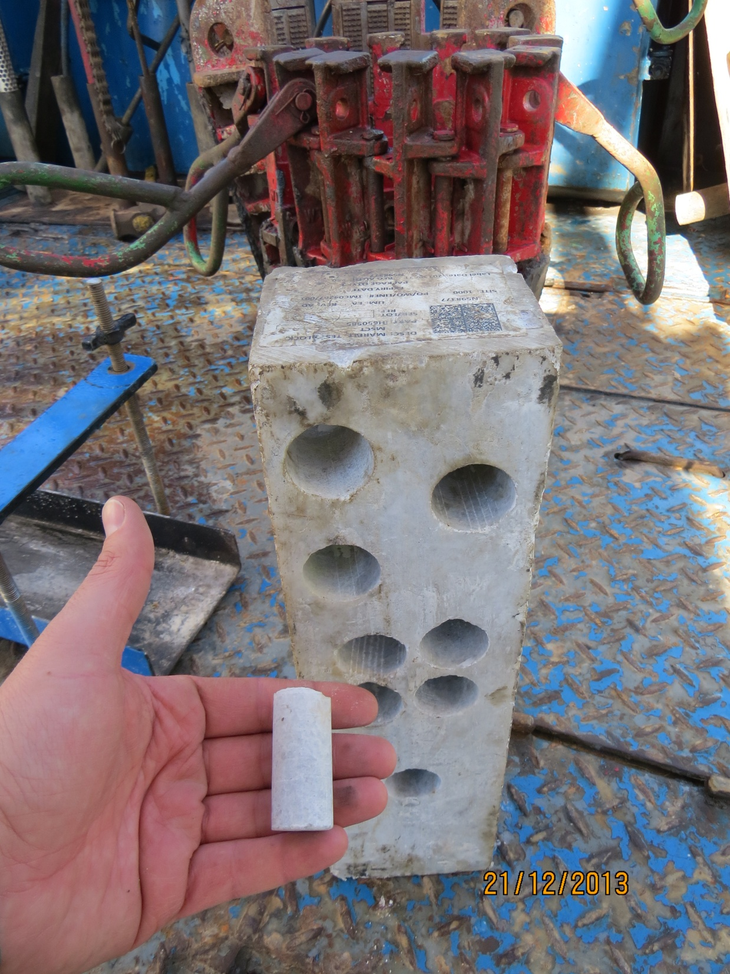

Slide 20
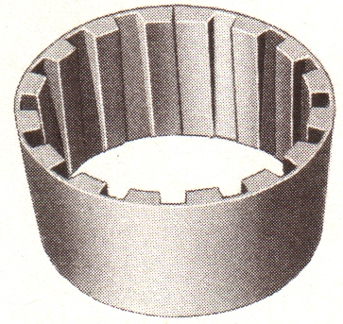
Segman (Karot tutucu) =Keçir
Sondaj çalışmalarında alınan karotun tabandan koparılmasını ve karotiyer kuyu dışarısına çıkartılırken karotun karotiyer içerisinde kalmasını sağlayan ekipmana segman denilmektedir.

Slide 21
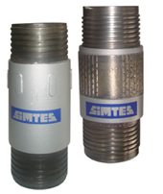
Portkron
Karotiyer ile matkabı birbirine bağlayan ekipmandır.
Elmaslı portkron
Vidyeli portkron

Slide 22
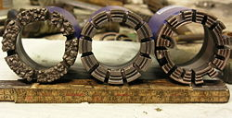
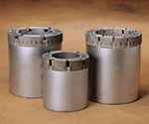
Karot matkapları genellikle 1.75 - 5.25 inç çapındadır

Slide 23
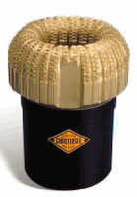
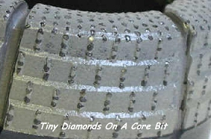
Elmas parçaları döner karot matkabı üzerine yerleştirilir. Parçalar tungsten carbide veya PDC olabilir

Slide 24
TÜM KAROT ANALİZLERİ vs.
(TAPA) PLUGS VEYA YAN DUVAR KAROTLARI
TÜM KAROT
Büyük örnekler alınmasını sağlar
Formasyonu daha iyi ve tutarlı temsil etme
Heterojen kayalar veya daha karmaşık litolojiler için daha iyidir

Slide 25
TÜM KAROT ANALİZLERİ vs.
TAPA (PLUG) VEYA YAN DUVAR KAROTLARI
TAPA (PLUGS) VEYA YAN DUVAR KAROTLARI
Daha küçük örnekler
Heterojen formasyonları daha az temsil eder
Düşük gözenekli formasyon’ larda, karot tapalarından elde edilen φ, tüm karottan elde edilen φ’ dan elde edilen değerden büyük olma eğilimindedir
Çatlaklı hazne kayalarda yönü olmayan etkiler

